Slide 1
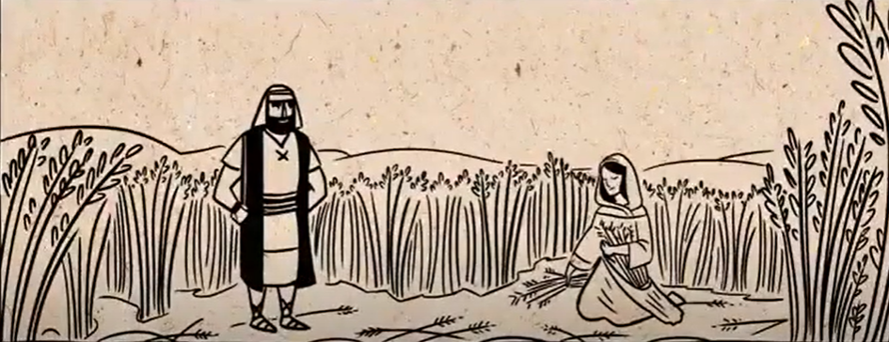
Aki Istent választja
Ruth könyvének
bemutatása

Slide 2
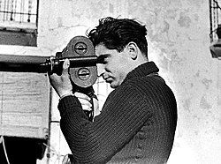
Keress 3 példát!
Művészetek, sport és tudomány területéről keressetek olyan személyeket, akik Magyarországra települtek, vagy innen elköltöztek és külföldön lettek híresek!
Számoljátok össze, hány embert találtatok 10 perc alatt!
Robert Capa
Budapest, 1913. október 22 – Indokína, Thái Bình, 1954. május 25. magyar származású fotográfus-fotóriporter.

Slide 3
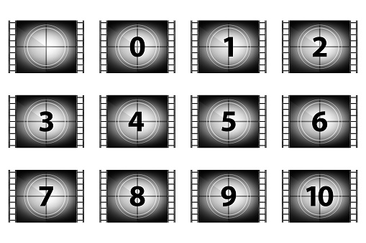
Jellemezd magad a kérdés alapján! Mennyire könnyen változtatsz és kezdesz valami újba?
Válassz egy számot 0-10 között, amelyik igaz rád, majd röviden magyarázd is meg a választásod!
0 (egyáltalán nem jellemző) – 10 (nagyon jellemző)

Slide 4
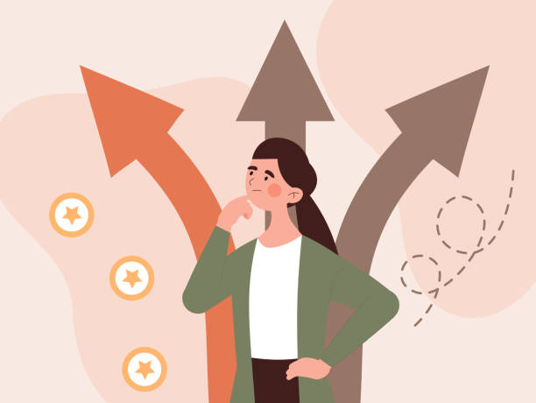
Az élet tele van döntésekkel és választási helyzetekkel
Sokszor döntenünk kell, hogy vajon melyik a jó út.
Meséld el, hogy mi alapján választottál középiskolát! Milyen szempontok segítették a választást?
Neked mi, vagy ki segít egy-egy döntés meghozatalában?
Elsősorban a szüleid akarata volt vagy saját elhatározásból tanulsz itt, esetleg közös döntés előzte meg?

Slide 5
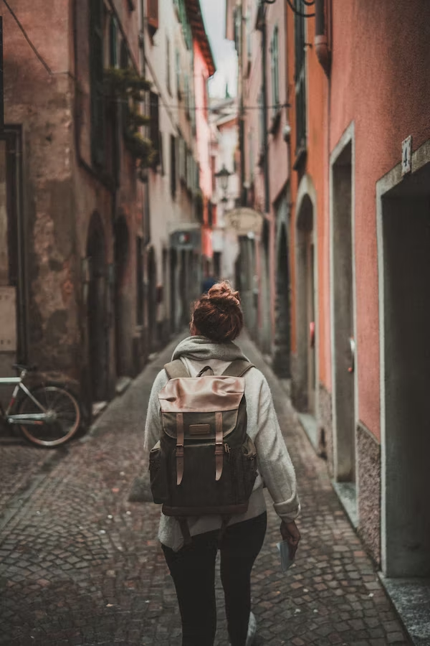
Beszélgessünk!
Van-e számodra kedvelt úticél, ahova elutaznál esetleg, ahol letelepednél akár hosszabb időre?
Nézzétek meg ezt a riportfilmet!
Megjegyzés: Ha a videó nem indul el kattintásra, akkor másold az utolsó dián található linket a böngésző címsorába!

Slide 6
Csoportmunka
Keressetek előnyöket, hátrányokat, hogyha valaki külföldön próbál szerencsét!
4-5 fős csoportokban dolgozzatok, hozzatok fel érveket, magyarázatokat állításaitok mellett!
Gondolkozzatok azon is, hogy a körülmények, vagy inkább az emberek miatt választanátok?

Slide 7
Ruth könyvének jelentősége
Ruth könyve egy rövid, novellaszerű írás a Bibliában.
A csupán négy fejezetből álló könyv számos teológiai igazságot közvetít, miközben emberi oldalról mutatja be a szereplőket.
Bepillantást nyerünk egy család életébe.
Rálátunk az emberi élet hétköznapjaira és a megélhetésért vívott küzdelemre is. Megmutatkoznak emberi érzések és cselekedetek mint a szeretet, a kötődés, a hűség, az áldozatos munka, a tisztesség, vagy éppen az Isten törvényéhez való ragaszkodás.
Megismerjük, hogy az emberi élet minden eseményénél ott van Isten dicsősége, gondoskodása, szándéka.
Rácsodálkozunk arra, hogy az emberi élet így a történelem sok-sok apró eseménye is Isten tervében van és jelentőséggel bír.
Ez a könyv az üdvtörténet szempontjából is jelentős, hiszen Ruth és Bóáz az eljövendő Messiás, Jézus Krisztus ősei. (Mt 1,5) Ruth gyermekének unokája Dávid király, akit ott találunk a világ Megváltójának nemzetségtáblázatában.

Slide 8
Fontos fogalmak tisztázása
sógorházasság: Ha egy férj fiú utód nélkül halt meg, akkor a férj testvérének (vagyis az asszony sógorának) kötelessége volt az özvegyet feleségül venni. Ha így gyermek született, akkor az az elhunyt férfi nevét viselte.
szegények törvénye: Izráel törvényei védték a rászorulókat. A gabonát nem volt szabad learatni a mező széléig és az elhullott szálakat sem szedhették össze, hogy a szegényeknek is jusson a termésből. (3Móz 23,22)
novella: Irodalmi műfaj, egy szálon futó, rövidebb elbeszélés. Múltban játszódó történetet mond el, aminek a jelenre vonatkozó üzente van.

Slide 9
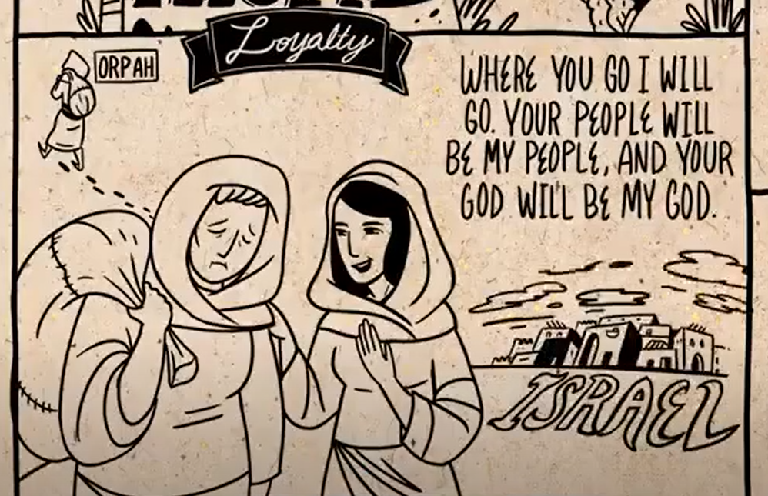
Ruth élete
Nézzük meg együtt a Ruth könyvét
bemutató animációt!
Megfigyelési szempontok:
Miért kellett Móáb földjére mennie az izráelita családnak?
Mely cselekedetekben jelenik meg Ruth életében az Isten iránti hűség és ragaszkodás?
Mely történésekben jelentkezik Isten vezetése, segítsége?
Ide kattintva elérhető a kisfilm!
Megjegyzés: Az animáció angol nyelvű, de van magyar felirat. Ha kattintásra nem indul, akkor az utolsó dián található linket (szerkesztő módban) a böngésző címsorába kell másolni és után indítható.

Slide 10
Ruth Isten melletti elköteleződése
Ruth könyvében sok nehézséggel kellett megküzdeni a szereplőknek.
Miközben Naomi, Ruth és Bóáz meghozták a maguk döntéseit, Isten munkálkodott.
Ebben a könyvben olvasható a Szentírás egyik legismertebb mondata:
„De Ruth azt felelte: Ne unszolj engem, hogy elhagyjalak, és visszatérjek tőled! Mert ahová te mégy, oda megyek, ahol te megszállsz, ott szállok meg én is. Néped az én népem, és Istened az én Istenem.” Ruth 1,16–17
Ruth szavai és döntése mögött komoly elhatározás áll: felvállalja Naomit, annak népét, családját és Istenét is.

Slide 11
Tegyük személyessé a történetet!
Te mit vállalnál hittanosként Istenért és a másik emberért?
Hogyan értékeled Ruth döntését? Miben értesz vele egyet és mit tettél volna másképp?
Írj a füzetedbe személyes megjegyzéseket!

Slide 12
Források
A nyitó dián és a 9. dián található képek a kisfilm jelenetei.
2. dia https://hu.wikipedia.org/wiki/Robert_Capa
3. dia https://www.istockphoto.com/hu/fot%C3%B3/visszasz%C3%A1ml%C3%A1l%C3%A1si-sz%C3%A1mok-halmaza-gm1195572226-340815362
4. dia https://www.istockphoto.com/hu/vektor/a-k%C3%BCl%C3%B6nb%C3%B6z%C5%91-utak-fogalma-gm1355658095-430078804
5. dia https://unsplash.com/photos/iUBgeNeyVy8
6. dia https://unsplash.com/photos/hFXZ5cNfkOk
11. dia https://unsplash.com/photos/Ak5c5VTch5E
Ruth könyvét bemutató kisfilm linkje:
https://www.youtube.com/watch?v=omWa0GPNwYQ

